Slide 1
Mandatos de clase
Objetivo: Estudiantes van a conocer los mandatos de clase.
Standard Addressed:
1.1 In the target language, engage in conversations, provide and obtain information, express feelings and emotions, and exchange opinions.
4.1 Demonstrate understanding of the nature of language through comparisons of the language studied and their own.
Calentamiento: (5 min)
¿Qué día es hoy?
¿Qué tiempo hace hoy?
¿De dónde es President Obama?
¿de donde eres?
Answer these in spanish words: 9+1= 7-5= 5+8+3-5-9+5=
Notes:
Hit #8 Activating Prior Knowledge

Slide 2
Mandatos de clase
Objetivo: Estudiantes van a conocer los mandatos de clase.
Standard Addressed:
1.1 In the target language, engage in conversations, provide and obtain information, express feelings and emotions, and exchange opinions.
4.1 Demonstrate understanding of the nature of language through comparisons of the language studied and their own.
Calentamiento: (5 min)
¿Qué día es hoy? (hoy es jueves)
¿Qué tiempo hace en la casa de Santa Clause?
¿De dónde es Fidel Castro?
¿Cómo estás?
Answer these in words: 2+1; 7-5; 5+9+3-5-9-3
Notes:
Hit #8 Activating Prior Knowledge

Slide 3
Mandatos de clase
Objetivo: Estudiantes van a conocer los mandatos de clase.
Standard Addressed:
1.1 In the target language, engage in conversations, provide and obtain information, express feelings and emotions, and exchange opinions.
4.1 Demonstrate understanding of the nature of language through comparisons of the language studied and their own.
Calentamiento: (5 min)
¿Qué tiempo hace hoy?
¿Qué tiempo hace hoy?
answers vary
Notes:
Hit #8 Activating Prior Knowledge

Slide 4
Mandatos de clase
Objetivo: Estudiantes van a conocer los mandatos de clase.
Standard Addressed:
1.1 In the target language, engage in conversations, provide and obtain information, express feelings and emotions, and exchange opinions.
4.1 Demonstrate understanding of the nature of language through comparisons of the language studied and their own.
Calentamiento: (5 min)
¿Qué tiempo hace hoy?
¿Qué tiempo hace en la casa de Santa Clause?
¿De dónde es President obama?
Es de Chicago.
Notes:
Hit #8 Activating Prior Knowledge

Slide 5
Mandatos de clase
Objetivo: Estudiantes van a conocer los mandatos de clase.
Standard Addressed:
1.1 In the target language, engage in conversations, provide and obtain information, express feelings and emotions, and exchange opinions.
4.1 Demonstrate understanding of the nature of language through comparisons of the language studied and their own.
Calentamiento: (5 min)
¿Qué tiempo hace hoy?
¿Qué tiempo hace en la casa de Santa Clause?
¿De dónde es Fidel Castro?
¿de donde eres? Soy de ….
Answer these in words: 2+1; 7-5; 5+9+3-5-9-3
Notes:
Hit #8 Activating Prior Knowledge

Slide 6
Mandatos de clase
Objetivo: Estudiantes van a conocer los mandatos de clase.
Standard Addressed:
1.1 In the target language, engage in conversations, provide and obtain information, express feelings and emotions, and exchange opinions.
4.1 Demonstrate understanding of the nature of language through comparisons of the language studied and their own.
Calentamiento: (5 min)
Answer these in words:
9+1=
diez
7-5=
dos
5+8+3-5-9+5=
siete
Notes:
Hit #8 Activating Prior Knowledge

Slide 7
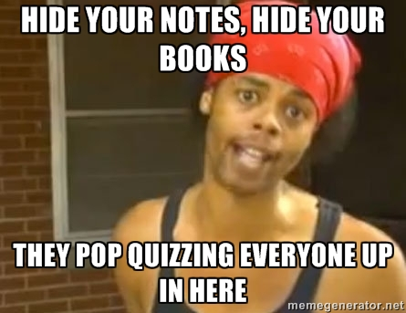
Notes:
Hit #8 Activating Prior Knowledge

Slide 8
Mandatos de clase
Abren los libros
Notes:
Hit #8 Activating Prior Knowledge

Slide 9
Mandatos de clase
Cierren los libros
Notes:
Hit #8 Activating Prior Knowledge

Slide 10
Mandatos de clase
¿Cómo se dice… “hi”?
Se dice… “hola”
Notes:
Hit #8 Activating Prior Knowledge

Slide 11
Mandatos de clase
¿Cómo se escribe… “hola”?
Se escribe… “H-O-L-A”
Notes:
Hit #8 Activating Prior Knowledge

Slide 12
Mandatos de clase
Levanten la mano.
Notes:
Hit #8 Activating Prior Knowledge

Slide 13
Mandatos de clase
Más despacio, por favor
Notes:
Hit #8 Activating Prior Knowledge

Slide 14
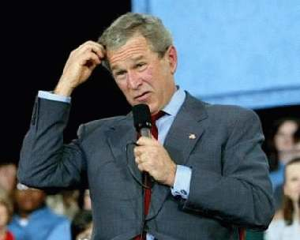
Mandatos de clase
(25x⁴ +3x³+ 9x²+7x+42)=
No sé
¿Comprendes?
Notes:
Hit #8 Activating Prior Knowledge

Slide 15
Mandatos de clase
¿Qué quiere decir… “estoy bien”?
Quiere decir… “I’m good.”
Notes:
Hit #8 Activating Prior Knowledge

Slide 16
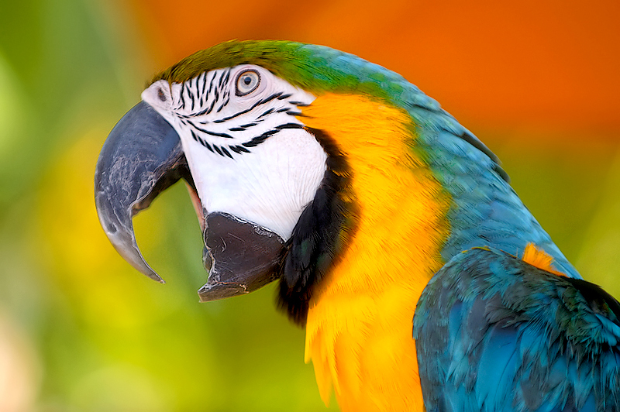
Mandatos de clase
Repitan, por favor.
Repitan.
Repitan.
Repitan.
Repitan.
Notes:
Hit #8 Activating Prior Knowledge

Slide 17
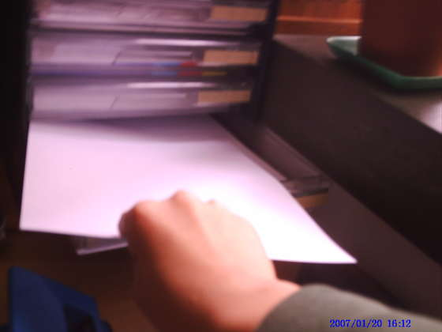
Mandatos de clase
Saquen una hoja de papel
Notes:
Hit #8 Activating Prior Knowledge

Slide 18
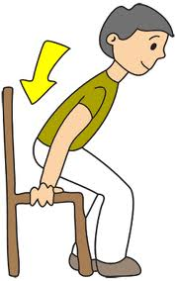
Mandatos de clase
Siéntense
Notes:
Hit #8 Activating Prior Knowledge

Slide 19
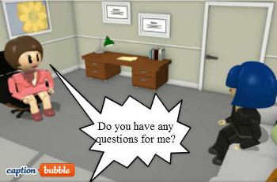
Mandatos de clase
¿Tienen preguntas?
Notes:
Hit #8 Activating Prior Knowledge

Slide 20
Mandatos de clase
2+2=4??????????
¿Verdad?
Si, 2+2=4
Notes:
Hit #8 Activating Prior Knowledge

Slide 21
Mandatos de clase
Completa la conversación.
Hola
____
¿Soy nerd?
Si. Tú ______ nerd
Notes:
Hit #8 Activating Prior Knowledge

Slide 22
Mandatos de clase
Contesta las preguntas
Columbus sailed the ocean blue in ____.
Who let the dogs out ___?
A: James II of England
B: Lucille Ball
C: Beyoncé
D: Moe, Larry, and Curly
Notes:
Hit #8 Activating Prior Knowledge

Slide 23
Mandatos de clase
Escoge la palabra.
Hola. ______ de los Estados Unidos.
A: Eres C: Somos
B: Soy D: Son
Escoge la respuesta.
¿Cómo estás?
A: Estoy bien C: Soy feo.
B: Eres niña. D: Está en GHS.
Notes:
Hit #8 Activating Prior Knowledge

Slide 24
Mandatos de clase
Escribe
Notes:
Hit #8 Activating Prior Knowledge

Slide 25
Mandatos de clase
Escucha
Notes:
Hit #8 Activating Prior Knowledge

Slide 26
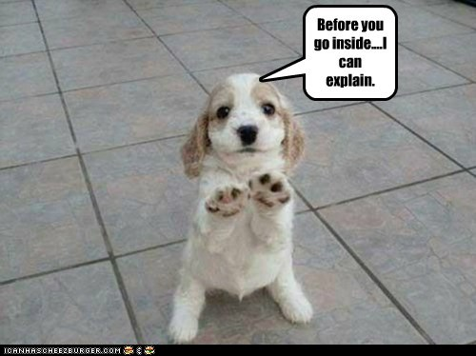
Mandatos de clase
Explica
Notes:
Hit #8 Activating Prior Knowledge

Slide 27
Mandatos de clase
Indica si es cierto o falso.
George Washington es el 1er presidente.
Cierto Falso
Abraham Lincoln es el 1er presidente.
Cierto Falso
Notes:
Hit #8 Activating Prior Knowledge

Slide 28
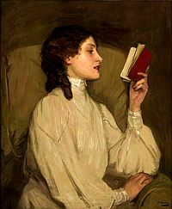
Mandatos de clase
Lee.
Notes:
Hit #8 Activating Prior Knowledge

Slide 29
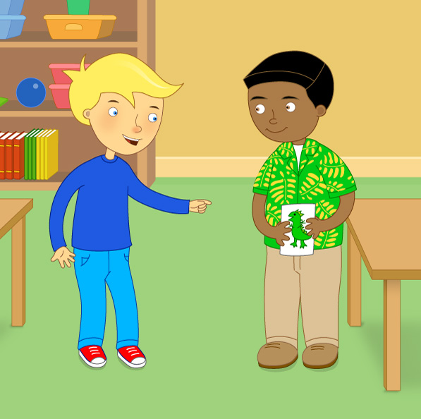
Mandatos de clase
Pregúntale a otro estudiante.
Notes:
Hit #8 Activating Prior Knowledge

Slide 30
Mandatos de clase
Trabaja con otro estudiante.
Notes:
Hit #8 Activating Prior Knowledge

Slide 31
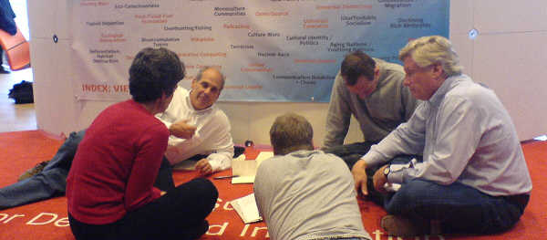
Mandatos de clase
Trabaja en un grupo de… 5.
Notes:
Hit #8 Activating Prior Knowledge

Slide 32
¿Puedo ir al baño?

Slide 33
Mandatos de clase
Charades.
I’ll take a volunteer who will come act out the word I give them (they get a participation point for it). ALL words are from pg 22 or 23.
If you guess, you get a participation point. Guessing does not obligate you to go next.
Whoever just acted out the word will choose who goes next (and they are obligated to go).
If you have a difficult one, like “¿Cómo se dice?” an easy solution is to put blanks and answer your question. EX: ¿______ _______ _______ “bye”? Se dice “adios.”
Notes:
Hit #8 Activating Prior Knowledge

